Slide 1
CHAPTER 11 : PHYSICAL AND COGNITIVE DEVELOPMENT IN ADOLESCENT

Slide 2
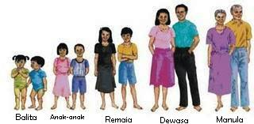
Guidepost 1 : what is adolescence, when does it begin and end, and what opportunities and risks does it entail?
Remaja
Masyarakat Tradisional vs Masyarakat Modern

Slide 3
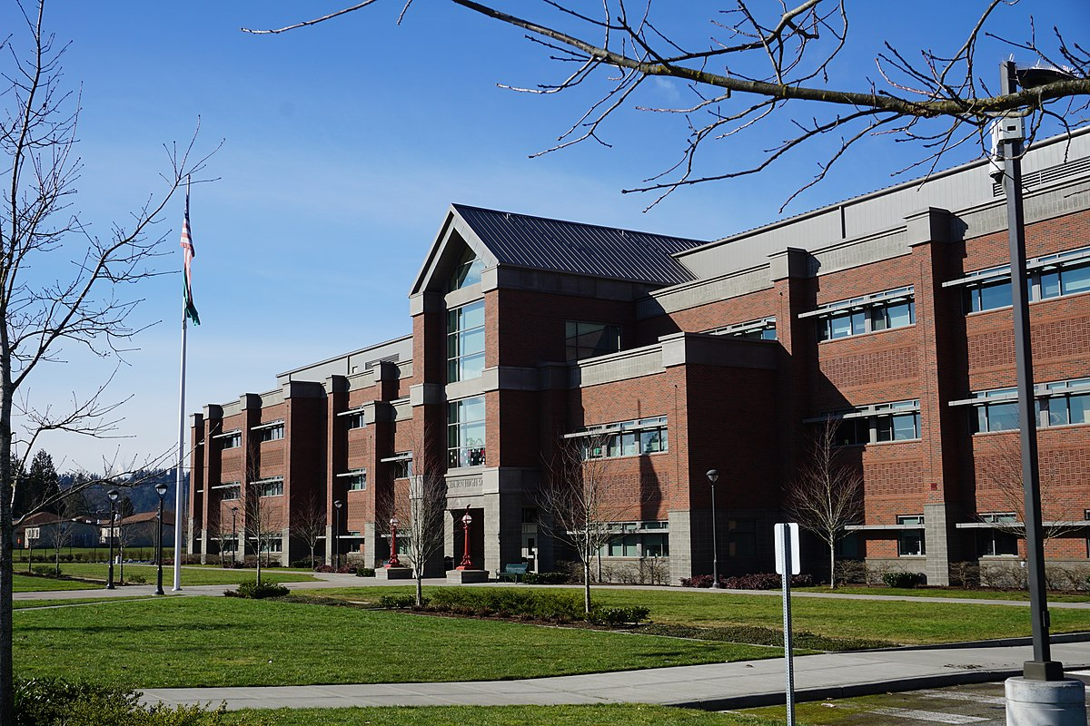
Guidepost 1 : what is adolescence, when does it begin and end, and what opportunities and risks does it entail?
Masa remaja banyak memberi peluang untuk pertumbuhan, tidak hanya fisik tetapi kognitif dan harga diri.
Kurangnya support:

Slide 4
GUIDEPOST 2 : WHAT PHYSICAL CHANGES DO ADOLENCENCE, AND HOW DO THESE CHANGES AFFECT THEIR PSYCHOLOGICALLY?
How Puberty Begins : Hormonal changes
! Adrenarche : pematangan kelenjar adrenalin
! Gonadarche : pematangan testis atau ovarium.
Timing, Signs, and Sequence of Puberty and Sexual Maturity
- Primary and Secondary sex characteristics
! Primary Sex Characteristics : meliputi organ reproduksi
! Secondary Sex Characteristics : meliputi tanda-tanda fisik
- Signs of Puberty
- The Adolescent Growth Spurt

Slide 5
GUIDEPOST 2 : WHAT PHYSICAL CHANGES DO ADOLENCENCE, AND HOW DO THESE CHANGES AFFECT THEIR PSYCHOLOGICALLY? (cont.)
- Signs of Sexual Maturity : Sperm Production and Menstruation
Spermarche : kali pertama ejakulasi pada laki-laki
Menarche : kali pertama menstruasi pada perempuan
- Influences on and Effects of Timing of Puberty

Slide 6
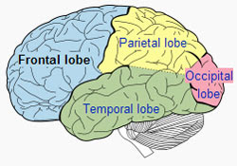
Guidepost 3 : what brain developments occur during adolescence, and how do they affect behaviour?
The Adolescene Brain
Otak remaja selalu mengalami proses perkembangan, seperti perubahan emosi, judgement, organisasi dalam perilaku dan kontrol diri.
Dalam proses di lobus frontal terhubung dengan motivasi, implusif, dan kecendurangan remaja terhadap pengambilan risiko.
Proses emosi remaja awal (11-13 tahun) diatur oleh lobus temporal dengan amigdala yang terlibat dalam reaksi emosional. Sedangkan remaja yang berusia (14-17 tahun) sudah menggunakan lobus frontal.

Slide 7
GUIDEPOST 4 : WHAT ARE SOME COMMON HEALTH PROBLEMS IN ADOLESCENCE, AND HOW CAN THER BE PREVENTED?
Physical and Mental Health
! Remaja yang berasal dari keluarga ekonomi rendah cenderung memiliki kesehatan yang kurang baik
! Remaja yang berasal dari keluarga makmur cenderung memiliki kesehatan yang baik dan lebih aktif
Physical Activity
Sleep Needs and Problems
Nutrition and Eating Disorders
- Obesity
- Body Image and Eating Disorders
- Anorexia Nervosa
- Bulimia Nervosa

Slide 8
GUIDEPOST 4 : WHAT ARE SOME COMMON HEALTH PROBLEMS IN ADOLESCENCE, AND HOW CAN THER BE PREVENTED? (CONT.)
Treatment and Outcomes of Eating Disorders
! Pada penderita gangguan pada makan seperti anorexia dan bulimia, mereka membutuhkan suatu perlakuan khusus. Perlakuan khusus ini memiliki tujuan agar pasien dengan gangguan makan memilik keinginan untuk makan lagi dan mendapatkan berat badan lagi. Terdapat 2 perlakuan khusus atau terapi, yaitu : family therapy dan cognitive behavioral therapy.

Slide 9
GUIDEPOST 4 : WHAT ARE SOME COMMON HEALTH PROBLEMS IN ADOLESCENCE, AND HOW CAN THER BE PREVENTED? (Cont.)
Use and Abuse of Drugs
- Trends in Drug Use
- Alcohol, Marijuana, and Tobacco
Depression
Death in Adolescence
- Deaths from Vehicle Accidents and Fireharm
- Suicide

Slide 10
GUIDEPOST 5 : HOW DO ADOLESCENTS’ THINKING AND USE OF LANGUAGE DIFFER FROM YOUNGER CHILDREN’S?
Aspects of Cogntive Maturation
Perkembangan kognitif remaja belom terlalu sempurna, selain belum matang dalam beberapa hal, tetapi dapat berpikir secara abstrak dan dapat merencanakan realistis untuk masa depan.
Preoperational stage
Concrete stage
Sytematic stage
Formal operation (deductive- hypotesis)

Slide 11
GUIDEPOST 5 : HOW DO ADOLESCENTS’ THINKING AND USE OF LANGUAGE DIFFER FROM YOUNGER CHILDREN’S?
Changes in Information Processing
Remaja dapat mengubah proses informasi dan dapat membantu proses kognitif remaja. Terbagi menjadi dua kategori perubahan dalam kognisi remaja:
Perubahan struktural
Perubahan kapasistas memori yang bekerja
Meningkatnya jumlah pengetahuan yang tersimpan dalam memori jangka panjang
Declarative knowledge
Procedural knowledge
Conceptual knowledge
2. Perubahan fungsional

Slide 12
HOW DO ADOLESCENTS’ THINKING AND USE OF LANGUAGE DIFFER FROM YOUNGER CHILDREN’S?
Language Development
Usia 16-18 tahun rata-rata remaja tahu tentang 800 kata dengan memvariasikan simbol yang memiliki banyak makna dan mempermainkan kata-kata. Biasanya kosa kata dapat berbeda dari gender, etnik, umur, wilayah geografis.
Remaja memiliki dialectnya sendiri sebagai kode yang berfungsi untuk memperkuat identitas sekelompok dan menutup orang luar (dewasa).

Slide 13
GUIDEPOST 6 : On what basis do adolescents make moral judgements?
Moral Reasoning : Kohlberg’s Theory
! Anak yang sudah mencapai level kognitif yang tinggi, mereka mampu untuk membuat alasan yang lebih kompleks tentang isu-isu moral yang ada disekitarnya.
Heinz Dilemma
Kohlberg’s Levels and Stages
Evaluating Kohlberg’s Theory
- Influence of Parents, Peers, and Culture
An Ethic of Care : Gilligan’s Theory
Prosocial Behavior and Volunteer Activity

Slide 14
GUIDEPOST 7 : WHAT INFLUENCES AFFECT ADOLESCENT’S SCHOOL SUCCESS AND THEIR EDUCATIONAL AND VOCATIONAL PLANNING AND PREPARATION?
Influences on school achievement
Efikasi diri dan Motivasi murid
Di kota barat, asumsi siswa dalam pendidikan dapat termotivasi untuk belajar, sayangnya murid U.S ketika memasuki SMA menurun dalam motivasi belajar
Pentingya Sosial Ekonomi dan Karakteristik Keluarga
Siswa dengan memiliki setidaknya satu orang tua dengan pendidikan setelah SMA dan memiliki orang tua dengan status yang tinggi biasanya memiliki kinerja yang lebih baik.

Slide 15
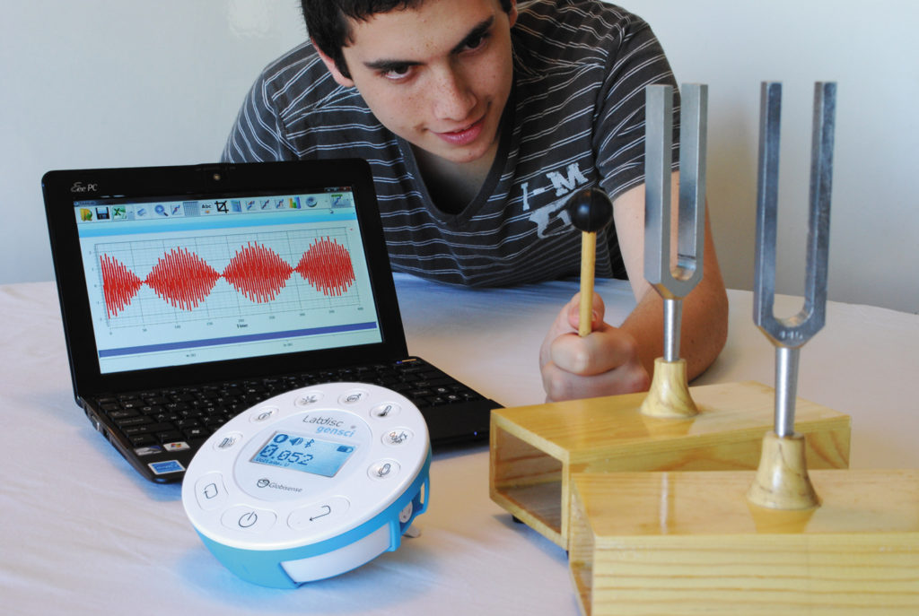
GUIDEPOST 7 : WHAT INFLUENCES AFFECT ADOLESCENT’S SCHOOL SUCCESS AND THEIR EDUCATIONAL AND VOCATIONAL PLANNING AND PREPARATION?
Gender
Apa yang menyebabkan perbedaan dalam gender?
-Interaksi Biologi -Lingkungan (pengaruh minat,pengaruh sekolah, peran laki-laki
dan perempuan, serta pengaruh budaya)

Slide 16
GUIDEPOST 7 : WHAT INFLUENCES AFFECT ADOLESCENT’S SCHOOL SUCCESS AND THEIR EDUCATIONAL AND VOCATIONAL PLANNING AND PREPARATION?
Pengaruh Budaya
Gaya Parenting Etnis Teman Sebaya
Pengasuhan Otoritatif

Slide 17
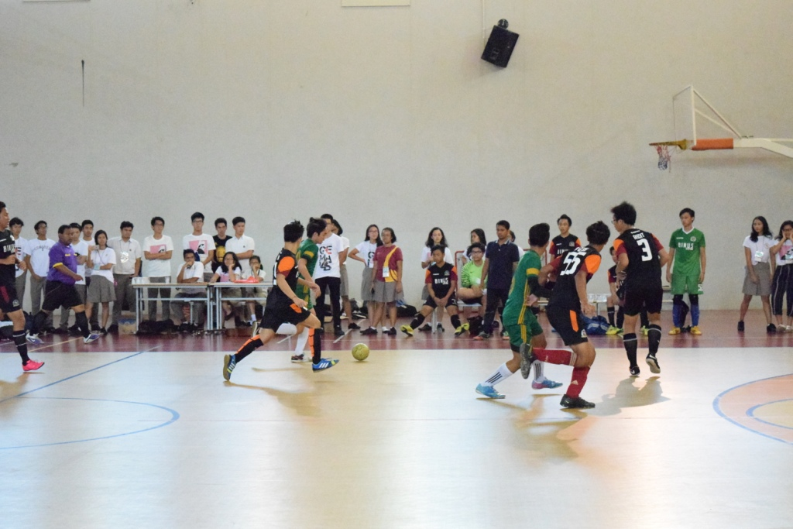
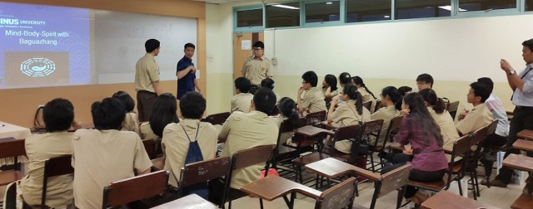
GUIDEPOST 7 : WHAT INFLUENCES AFFECT ADOLESCENT’S SCHOOL SUCCESS AND THEIR EDUCATIONAL AND VOCATIONAL PLANNING AND PREPARATION?
The School
Kualitas yang dimiliki oleh sekolah mempunyai pengaruh yang kuat pada pencapaian siswanya
Selain itu,kepercayaan dan perhatian yang dimiliki seorang guru akan meningkatkan kepercayaan diri siswanya.

Slide 18
GUIDEPOST 7 : WHAT INFLUENCES AFFECT ADOLESCENT’S SCHOOL SUCCESS AND THEIR EDUCATIONAL AND VOCATIONAL PLANNING AND PREPARATION?
Dropping Out of High School
Pada tahun 2004-2005 sebanyak 3,8% anak di U.S mengalami DO, biasanya terjadi pada siswa yang berasal dari keluarga berekonomi rendah.
Faktor-faktor yang sering terjadi:
1. Guru berekspetasi tinggi pada muridnya
2. Perlakuan guru yang berbeda dari anak anak yang berasal dari keluarga yang berpendapatan tinggi.

Slide 19
GUIDEPOST 7 : WHAT INFLUENCES AFFECT ADOLESCENT’S SCHOOL SUCCESS AND THEIR EDUCATIONAL AND VOCATIONAL PLANNING AND PREPARATION?
Preparing for Higher Education or Vacations

Slide 20
GUIDEPOST 7 : WHAT INFLUENCES AFFECT ADOLESCENT’S SCHOOL SUCCESS AND THEIR EDUCATIONAL AND VOCATIONAL PLANNING AND PREPARATION?
Influences on Students Aspiration
Kepercayaan diri dipercaya dapat membantu membentuk siswa untuk mempertimbangkan dan mempersiapkan karir mereka, tetapi gender dan genderstreotype masih menjadi pengaruh untuk memutuskan jurusan apa yang akan mereka ambil

Slide 21
GUIDEPOST 7 : WHAT INFLUENCES AFFECT ADOLESCENT’S SCHOOL SUCCESS AND THEIR EDUCATIONAL AND VOCATIONAL PLANNING AND PREPARATION?
Guiding Students Not Bound for College
Sebagian besar negara industri menawarkan panduan untuk siswa yang tidak terkait dengan perguruan tinggi.
Contoh:
Jerman, menerapkan ketika sekolah menengah, siswa akan diajak untuk melakukan pelatihan kerja di hari minggu. Berbeda dengan di Amerika menerapkan pelatihan kerja ketika lulus. Hal ini megakibatkan siswa tidak tau apa yang dibutuhkan pasar perusahaan dan tidak mendapat keterampilan yang diperlukan.

Slide 22
GUIDEPOST 7 : WHAT INFLUENCES AFFECT ADOLESCENT’S SCHOOL SUCCESS AND THEIR EDUCATIONAL AND VOCATIONAL PLANNING AND PREPARATION?
Adolescents in the Workplace
Remaja di U.S sekitar 80-90% adalah pekerja yang bekerja saat masih sekolah biasanya mereka bekerja di retail atau service
Beberapa studi mengatakan bahwa siswa yang sekolah sambil bekerja dapat dikelompokkan dalam:
1. mereka yang berada di jalur menuju dewasa lebih cepat
2. mereka yang enjoy melakukan perkerjaanya karena hobi

